Slide 1
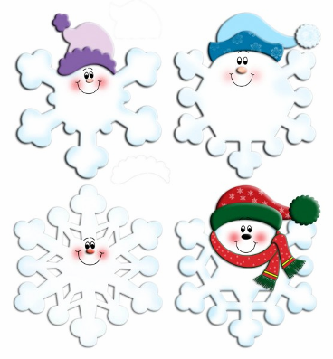
Зимние виды спорта
Обо всем понемножку.

Slide 2
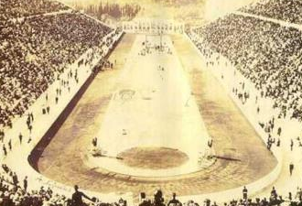
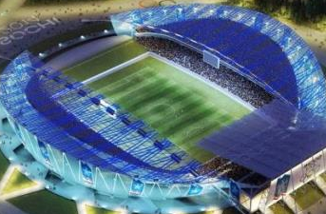
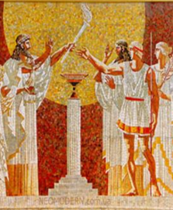
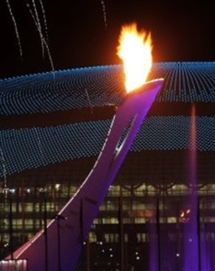
Стадион в Древней Греции
Стадион в Сочи 2014

Slide 3
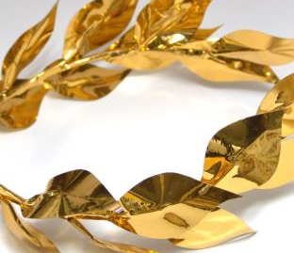
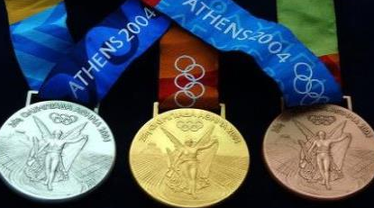
Награда в Древней Греции
Награда в Сочи 2014
«Медали»
«Лавровый венок»

Slide 4
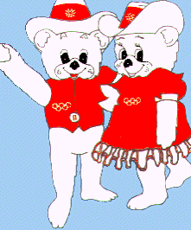
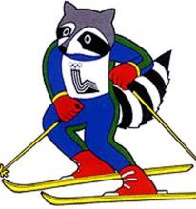
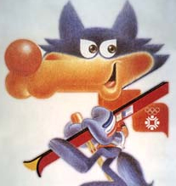
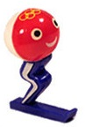
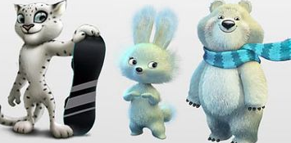
Талисманы Зимних Олимпийских игр
Хайди и Хоуди
Рони
Вучко
Щусс

Slide 5
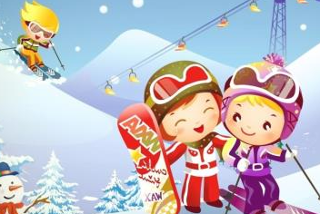
Кто по снегу быстро мчится,
Провалится не боится?
(Лыжник)

Slide 6
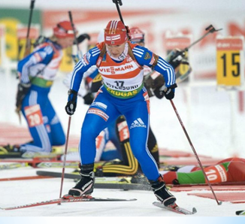
БИАТЛОН
Долго ходом шли коньковым
Друг за дружкою втроем,
Было очень нелегко им
Забираться на подъем.
Вдруг отточенным движеньем
Хвать винтовки – и стрелять!
Бьют прицельно по мишеням,–
Раз, другой, четыре, пять.
И помчались под уклон.
Что же это? ...

Slide 7
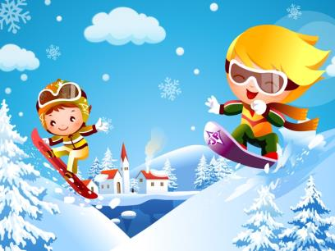
Он на вид – одна доска,
Но зато названьем горд,
Он зовется … (сноуборд)

Slide 8
ФИГУРНОЕ КАТАНИЕ
Танцевать на лёд пойдём,
Музыку мы заведём.

Slide 9
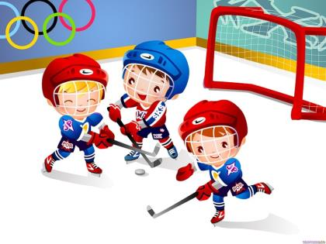
На ледяной площадке крик,
К воротам рвется ученик.
Кричат все: "Шайба! Клюшка! Бей!"
Веселая игра ... (хоккей)

Slide 10
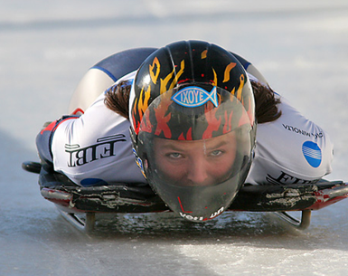
Санный спорт
Мы с бараньими рогами
Вниз под горку мчимся сами,
А как на гору взбираться,
Начинаем упираться.
(Санки)

Slide 11
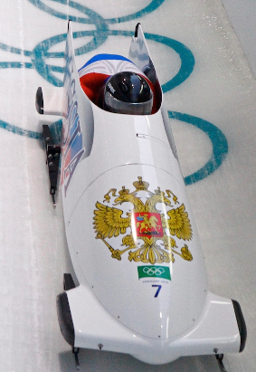
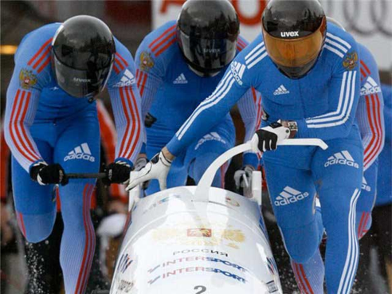
Бобслей

